Slide 1

Chuyên đề:
ỦY BAN NHÂN DÂN QUẬN 12
TRƯỜNG TIỂU HỌC NGUYỄN THÁI BÌNH
LỊCH SỬ ĐỊA PHƯƠNG
GV: Phạm Thị Kim Oanh
Lớp: 5/7

Slide 2




Slide 3


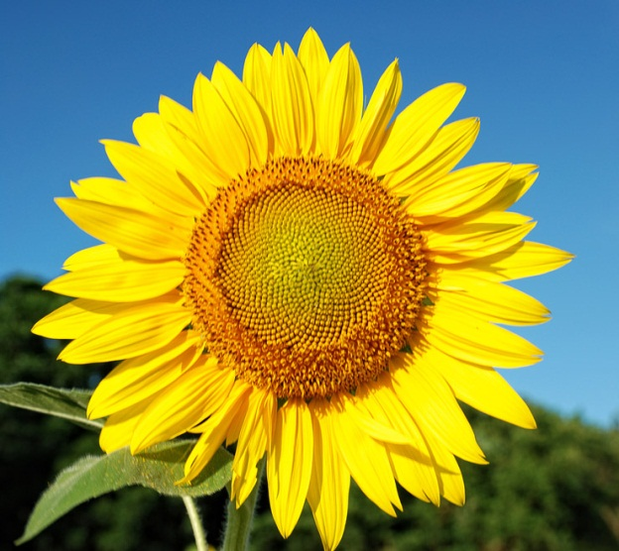

BÔNG HOA KÌ DIỆU

Slide 4

Cuộc Tổng tuyển cử bầu Quốc hội chung diễn ra khi nào?
A.
25 - 6 - 1976
25 - 4 - 1976
B.
25 - 4 - 1976
C.
25 - 4 - 1975
D.
24 - 5- 1976
:

Slide 5
Kì họp thứ nhất Quốc hội khóa VI quyết định thủ đô của nước Cộng hòa xã hội chủ nghĩa Việt Nam là:
A.
Huế
B.
Đà Nẵng
Hà Nội
C.
Hà Nội
D.
Sài Gòn

Slide 6
Quốc hội khóa VI có những quyết định trọng đại gì ?
A.
Quyết định lấy tên nước là Cộng hòa xã hội chủ nghĩa Việt Nam.
B.
Quyết định Quốc huy; Quốc kì là lá cờ đỏ sao vàng; Quốc ca là bài Tiến quân ca.
Quyết địnhThủ đô là Hà Nội; thành phố Sài Gòn – Gia Định đổi tên là Thành phố Hồ Chí Minh.
C.
D.
Tất cả các quyết định trên.

Slide 7

Thứ ba ngày 18 tháng 2 năm 2020
Lịch sử
Lịch sử hình thành và những chặng đường vẻ vang
Quận 12

Slide 8
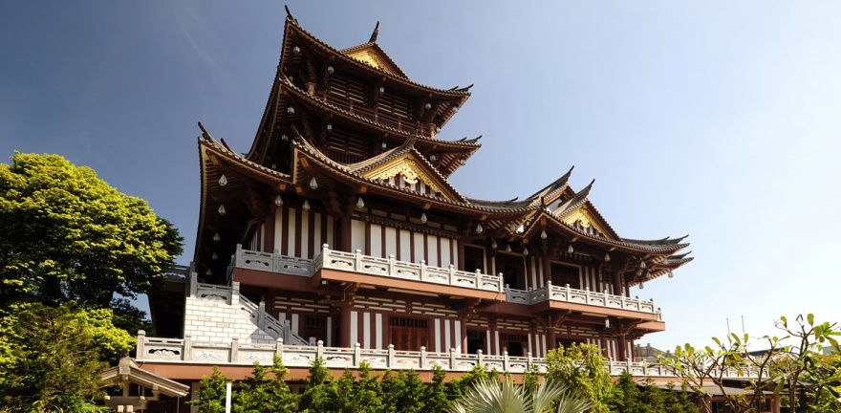
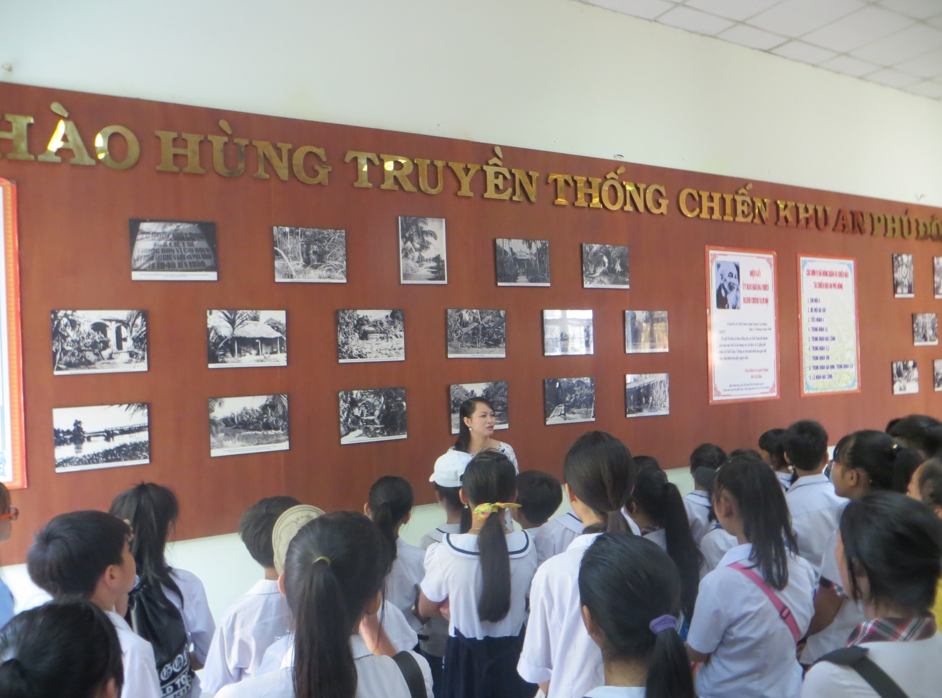
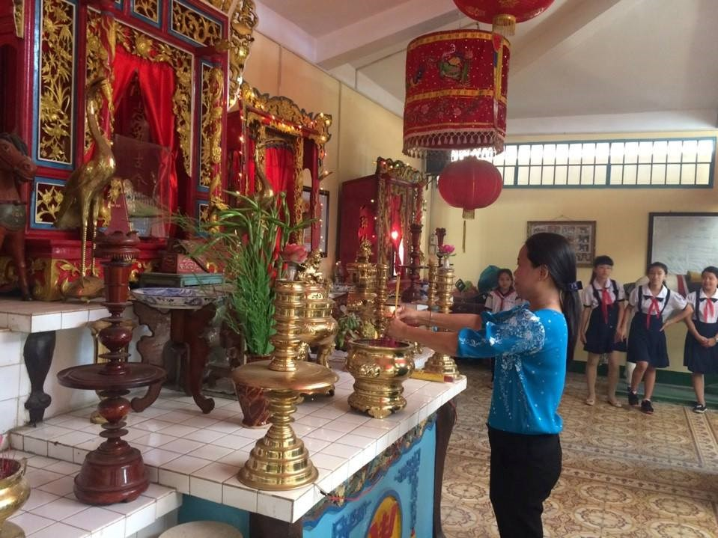
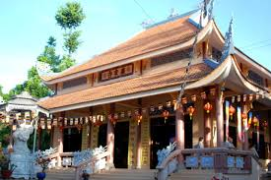
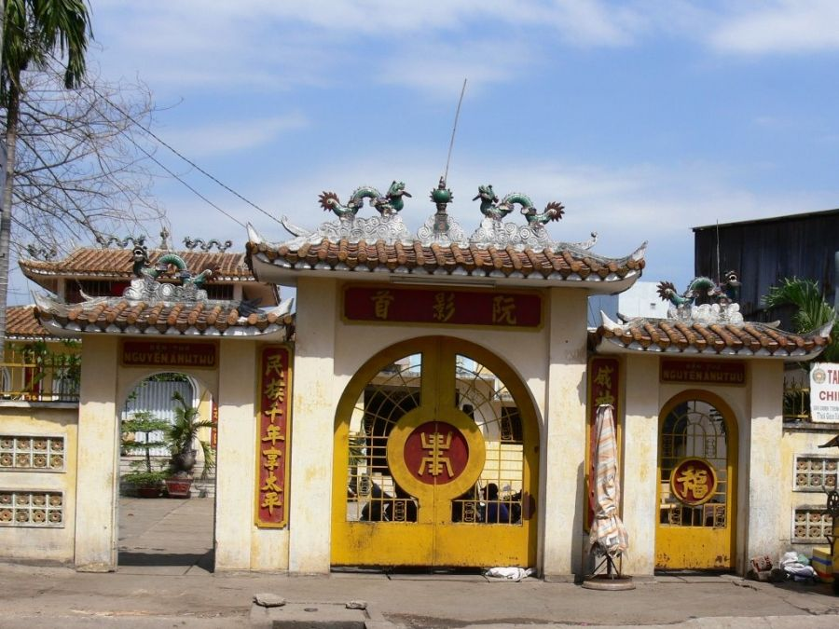
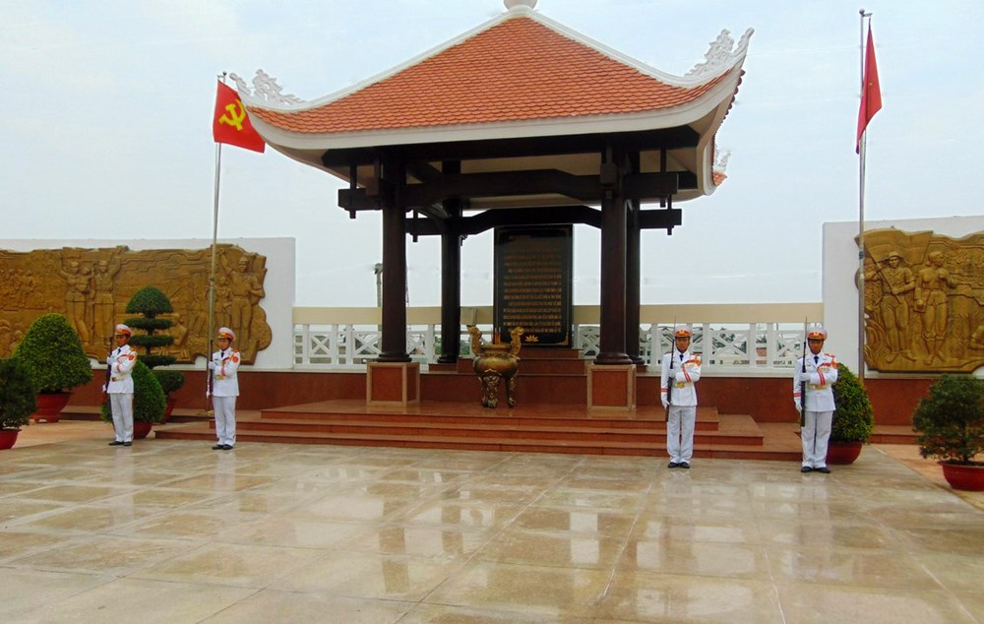
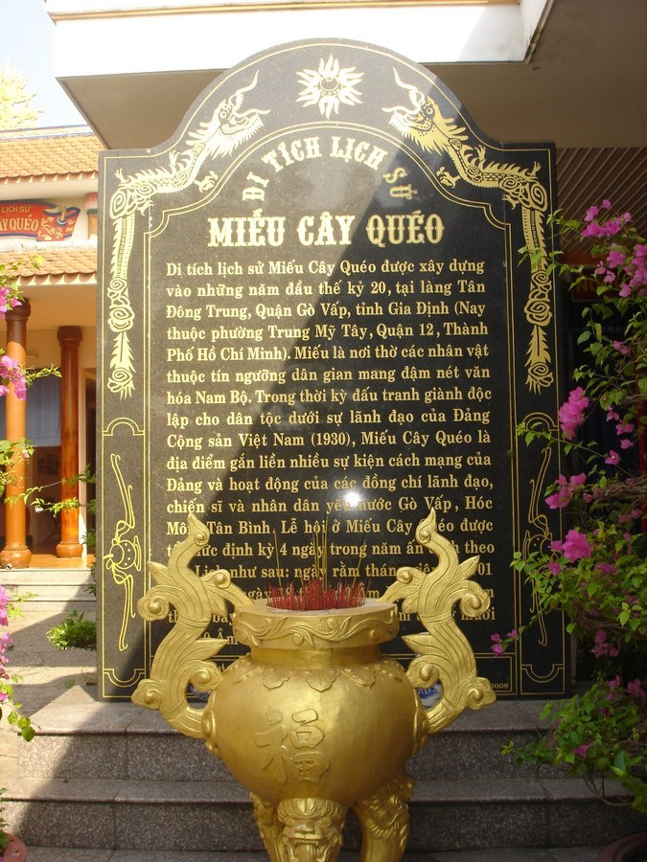
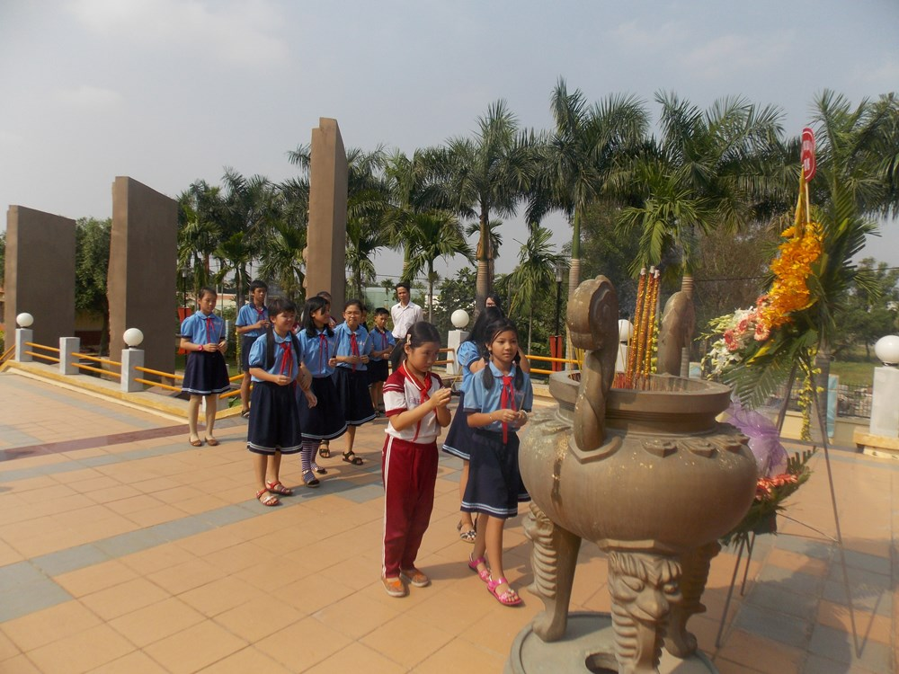
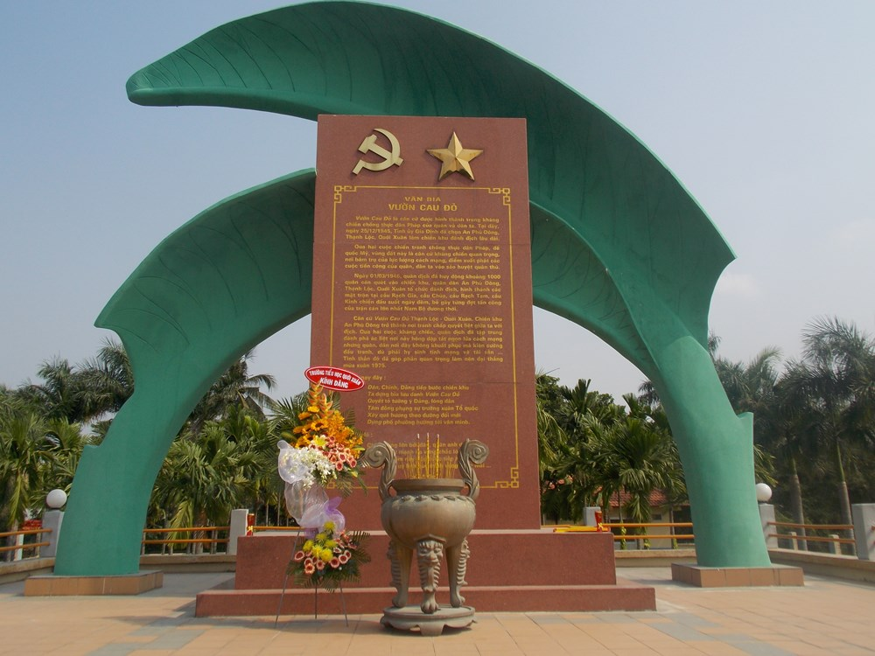
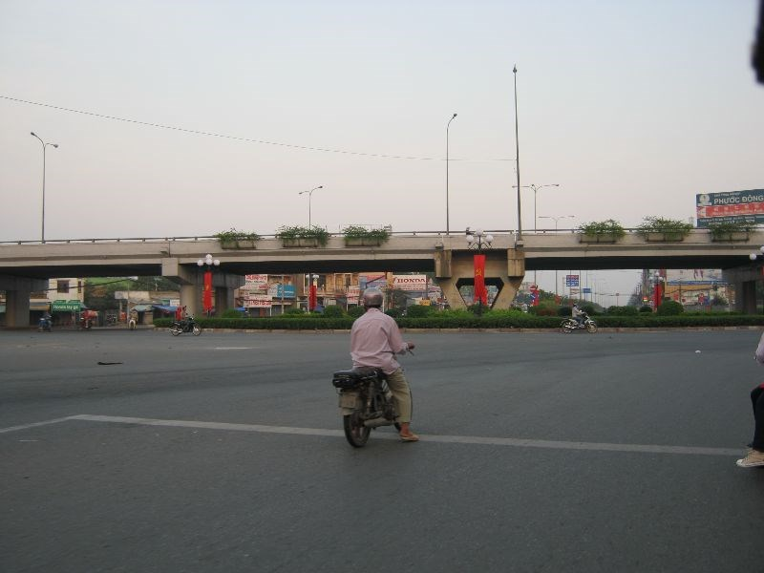
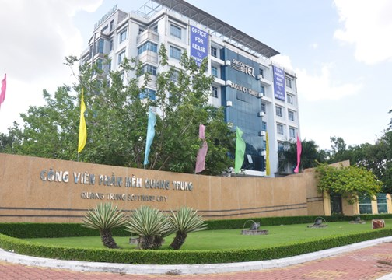
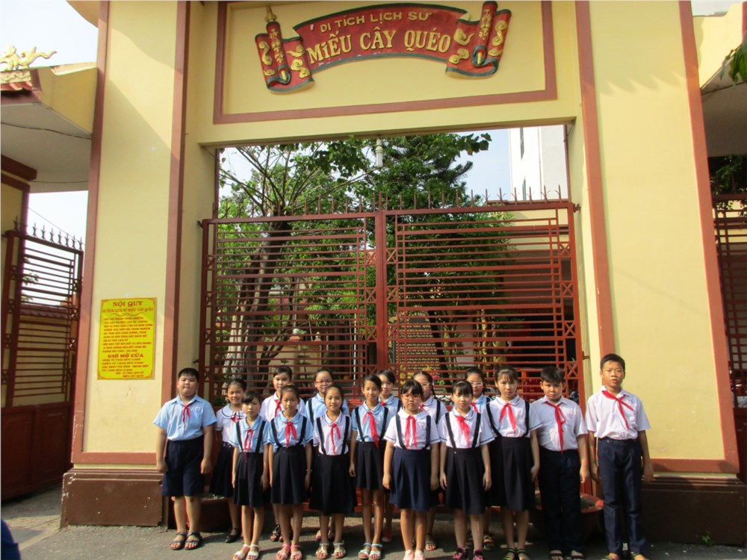
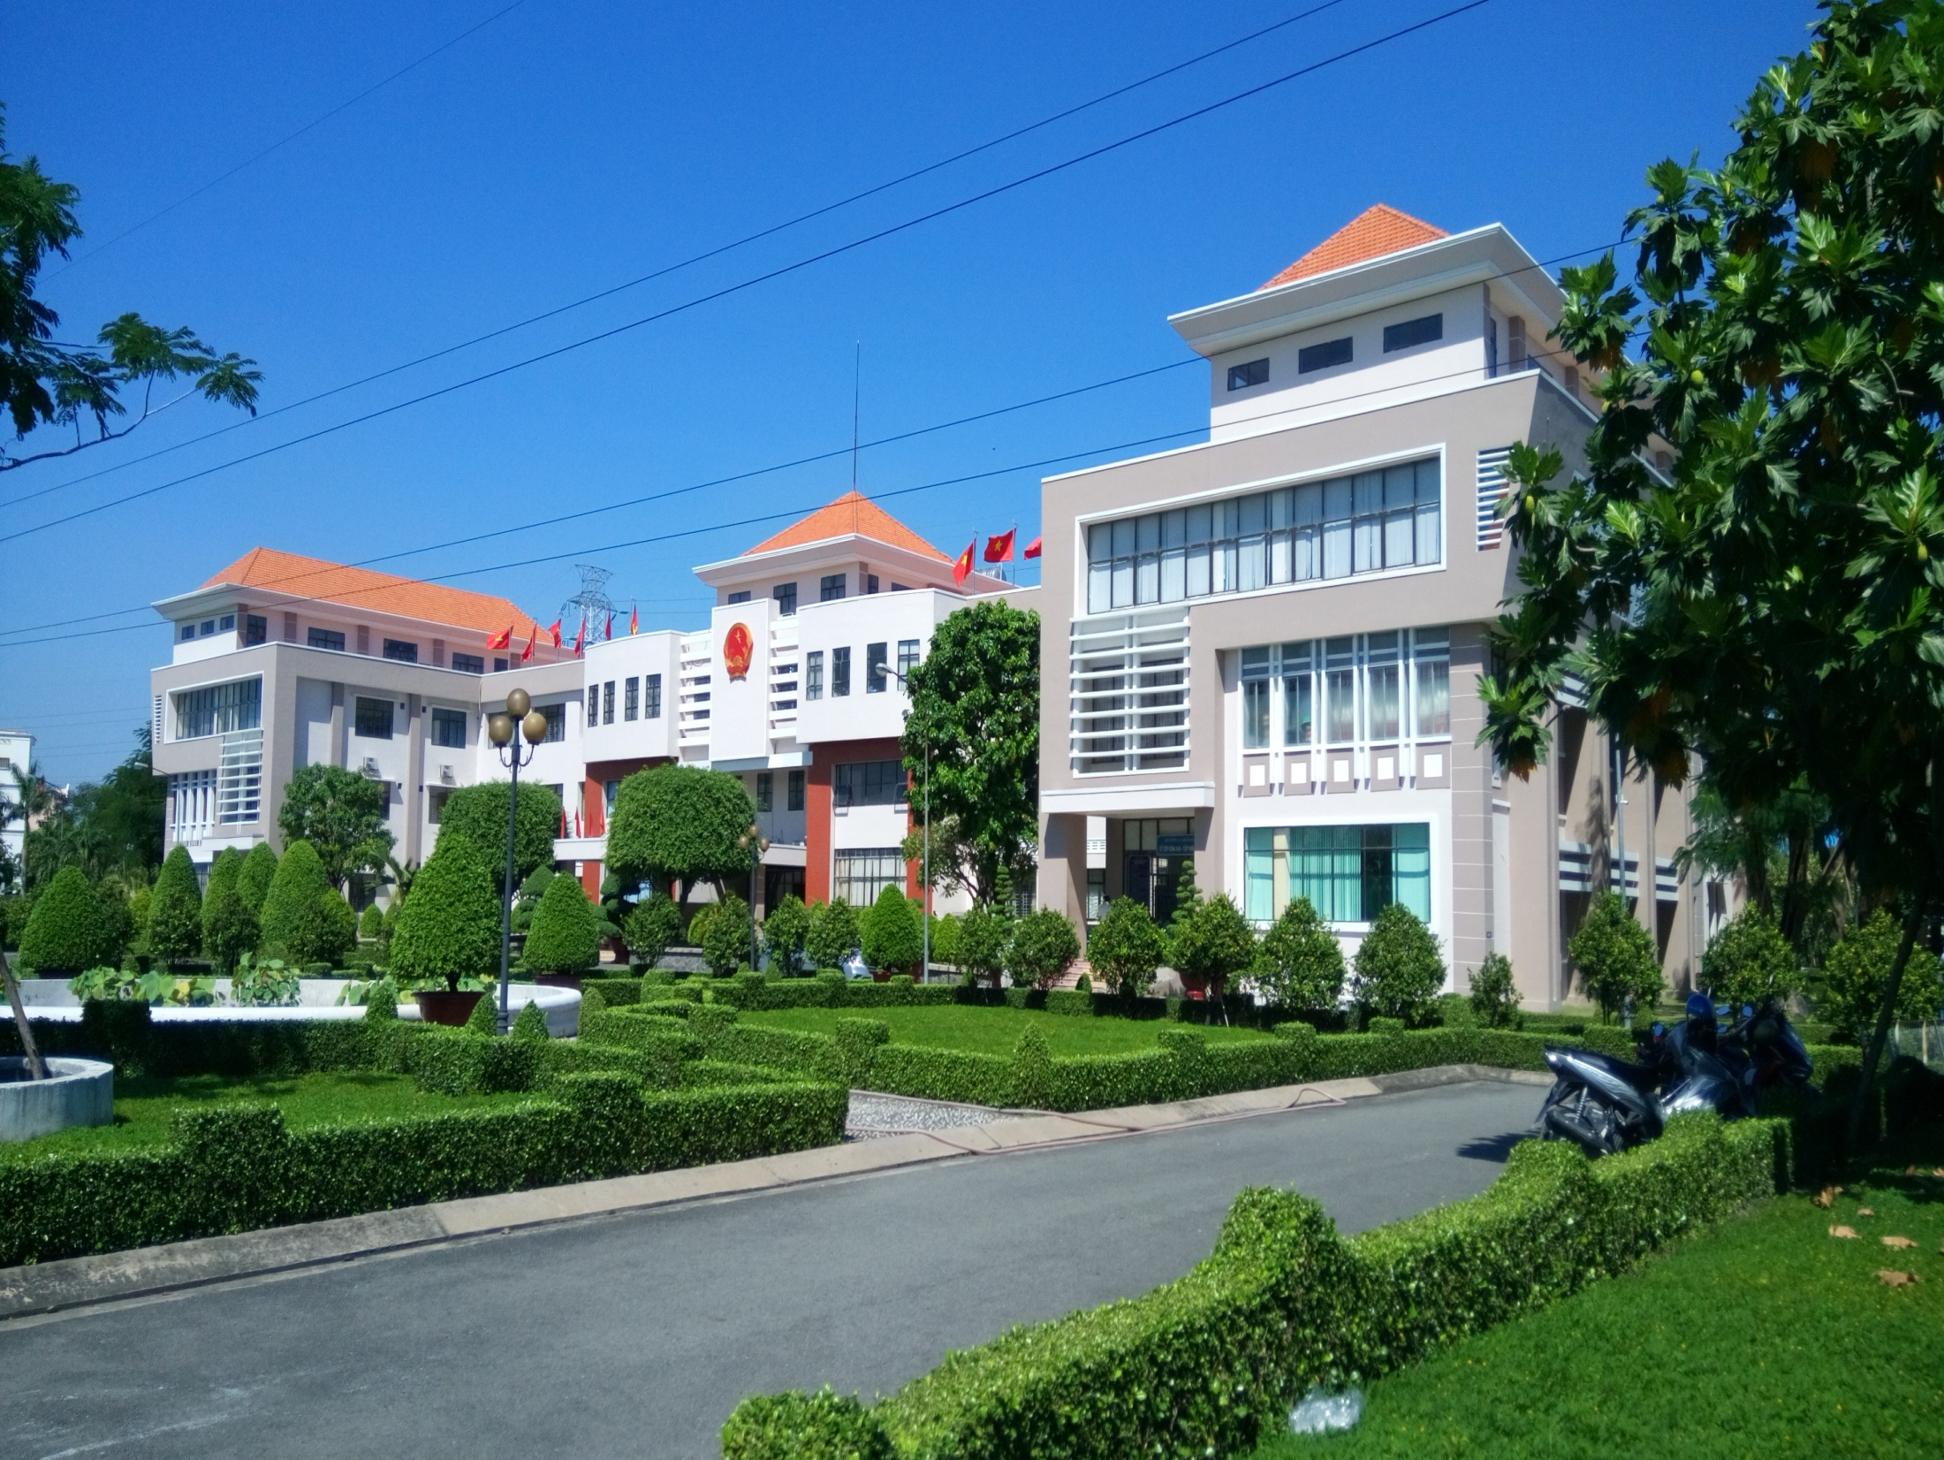
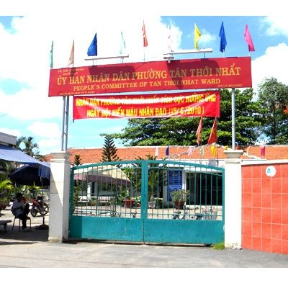
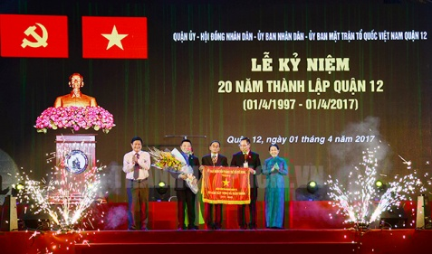
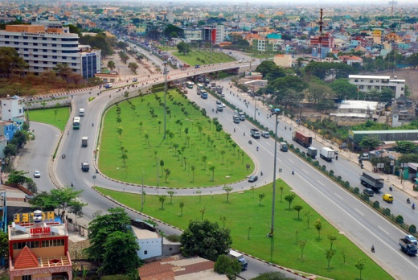
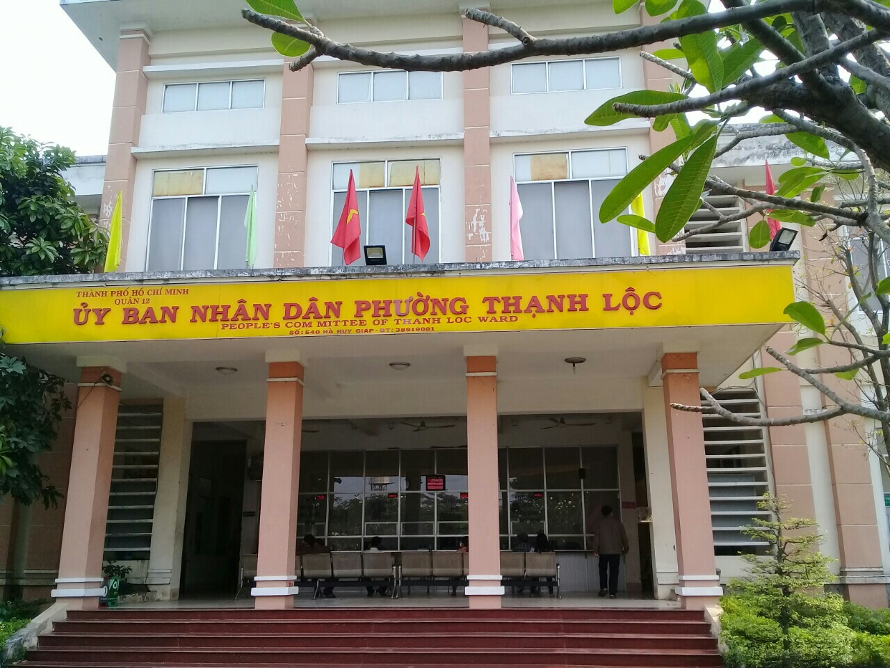
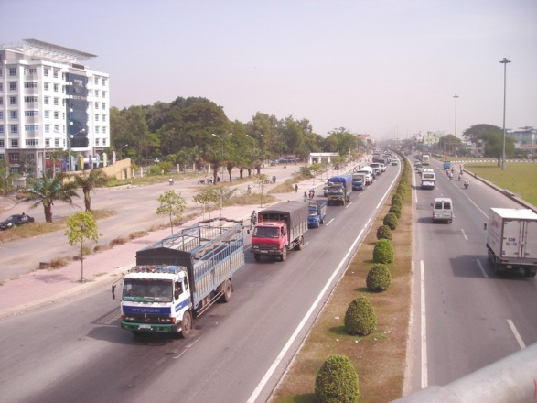
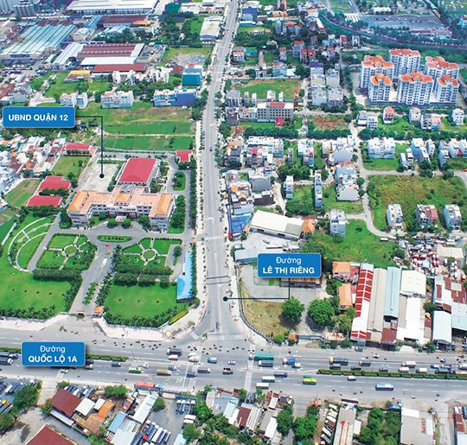
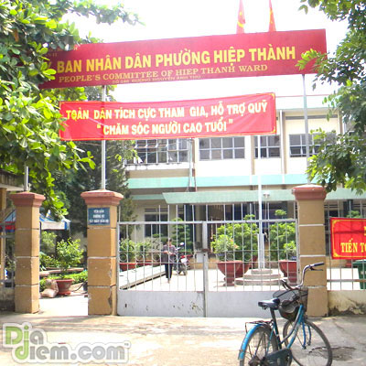

Hình ảnh một số di tích lịch sử ở Quận 12
Vườn cau đỏ - Thạnh Xuân
Chiến khu An Phú Đông
Quận 12 được thành lập vào ngày 1 tháng 4 năm 1997
Đền Nguyễn Ảnh Thủ – Tân Thới Nhất
Hình ảnh một số UBND phường trực thuộc Quận 12
UBND Quận 12 tọa lạc tại 1 Lê Thị Riêng, phường Thới An
Cầu vượt Quang Trung nhìn từ trên cao
Các tuyến đường ở Quận 12
Cầu vượt An Sương
Chùa Khánh An – An Phú Đông
Miếu Cây Quéo – Trung Mỹ Tây

Slide 9

Quận 12
Ngày 1 tháng 4 năm 1997
Được chia làm 11 phường
Ủy ban nhân dân Quận tọa lạc tại đường Lê Thị Riêng, phường Thới An
Được thành lập vào ngày tháng năm nào?
Được chia làm bao nhiêu phường?
Ủy ban nhân dân Quận 12 tọa lạc tại đâu?

Slide 10

Thứ ba ngày 18 tháng 2 năm 2020
Lịch sử
Lịch sử hình thành và những chặng đường vẻ vang
Quận 12
Thảo luận nhóm 6

Slide 11

Thứ ba ngày 18 tháng 2 năm 2020
Lịch sử
Lịch sử hình thành và những chặng đường vẻ vang
Quận 12
Trò chơi: Em tập làm hướng dẫn viên

Slide 12
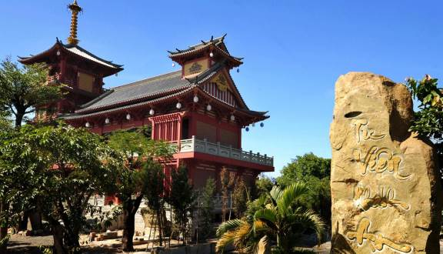
Chùa Khánh An

Slide 13
Chùa Khánh An
Tọa lạc tại 1055/3D, Quốc lộ 1A, Phường An Phú Đông
Được công nhận là di tích cấp quốc gia.

Slide 14
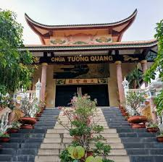
Chùa Tường Quang

Slide 15
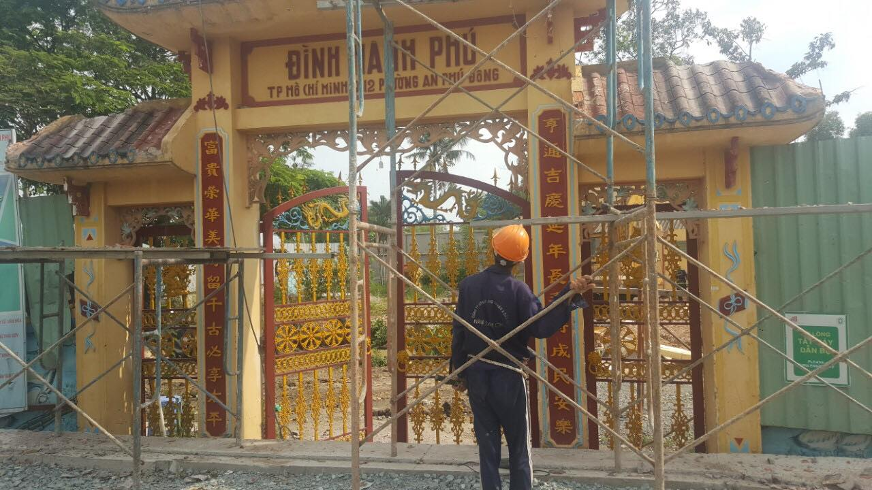
Đình Hanh Phú

Slide 16
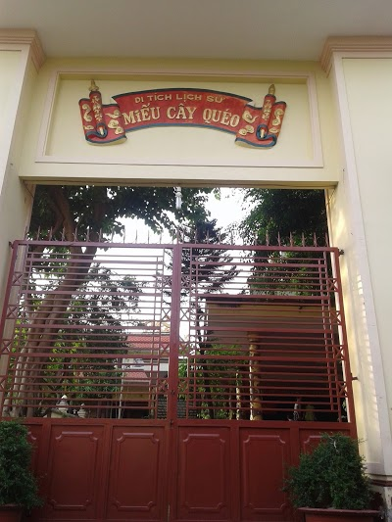

Slide 17
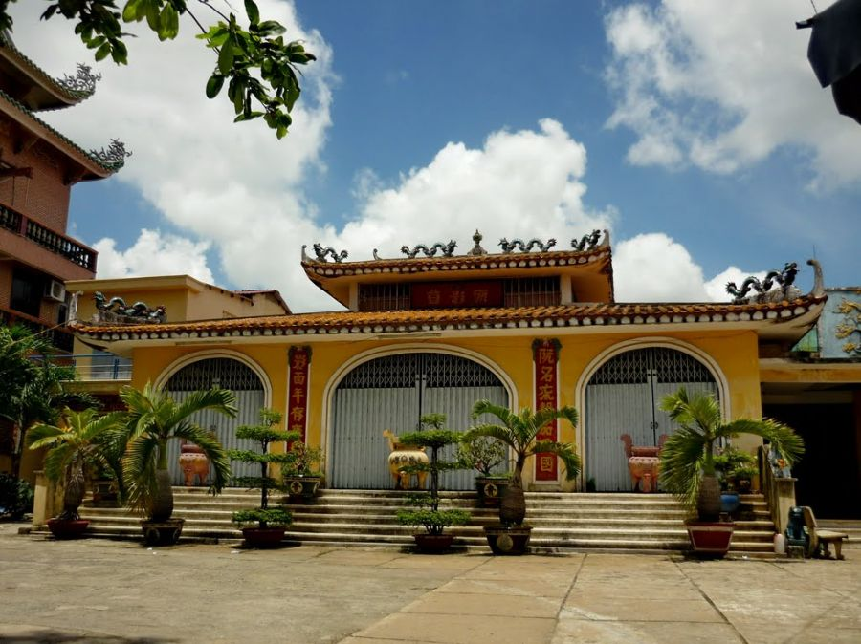
Đền thờ Nguyễn Ảnh Thủ

Slide 18
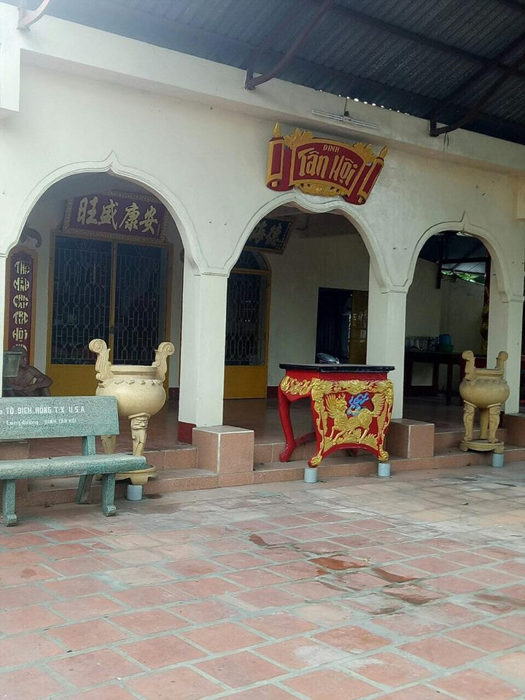
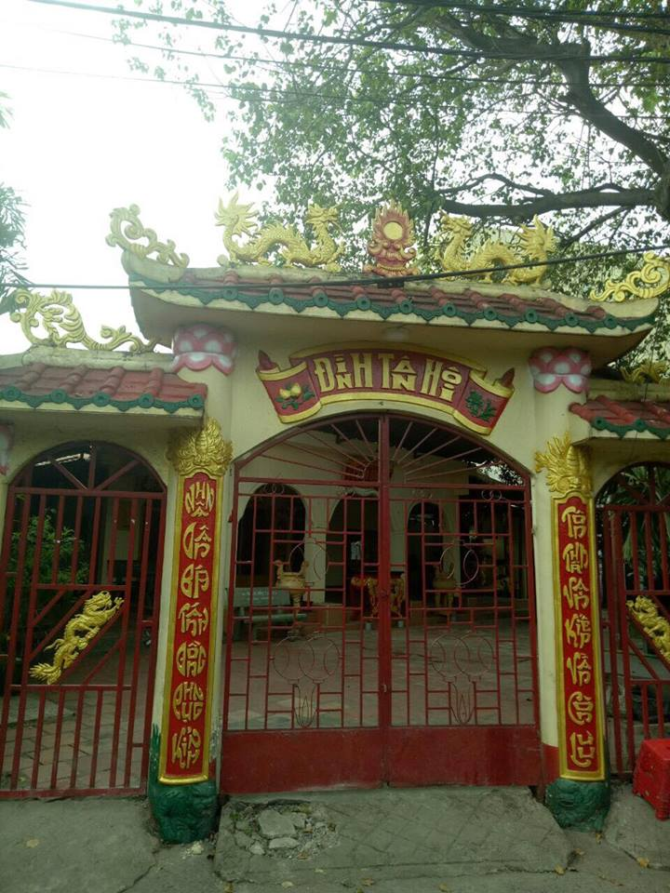
Đình Tân Hội

Slide 19
Quận 12
Ngày 1 tháng 4 năm 1997
Được chia làm 11 phường
Ủy ban nhân dân Quận tọa lạc tại đường Lê Thị Riêng, phường Thới An
Các di tích được công nhận cấp Thành phố:
+ Chùa Khánh An
+ Chùa Tường Quang
+ Đình Hanh Phú
+ Miếu Cây Quéo
+ Đền thờ Nguyễn Ảnh Thủ
+ Đình Tân Hội

Slide 20
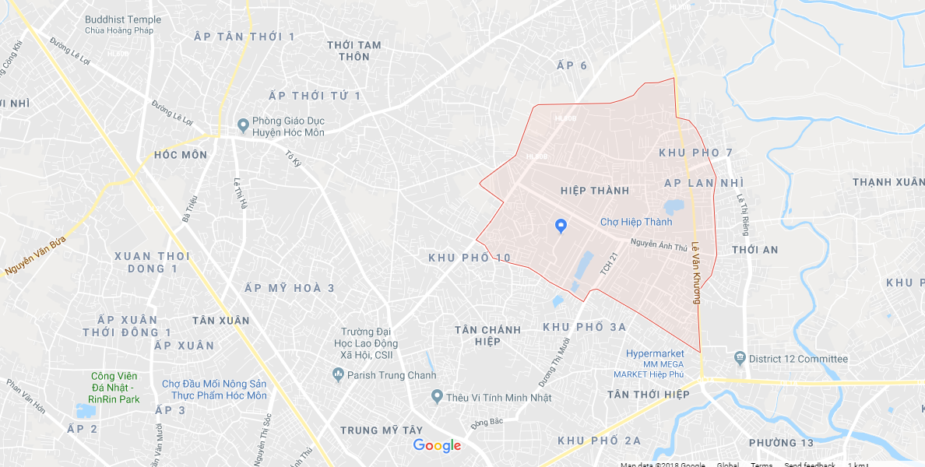
Lược đồ phường Hiệp Thành

Slide 21

Thứ ba ngày 18 tháng 2 năm 2020
Lịch sử
Lịch sử hình thành và những chặng đường vẻ vang
Quận 12
1. Vị trí địa lý phường Hiệp Thành?
1. Vị trí địa lý phường Hiệp Thành?
2. Diện tích, dân số phường Hiệp Thành?
2. Diện tích, dân số phường Hiệp Thành?
3. Phường Hiệp Thành có các trường phổ thông nào?
3. Phường Hiệp Thành có các trường phổ thông nào?

Slide 22
Lược đồ phường Hiệp Thành

Slide 23

Thứ ba ngày 18 tháng 2 năm 2020
Lịch sử
Lịch sử hình thành và những chặng đường vẻ vang
Quận 12
- Diện tích phường Hiệp Thành là 5,31 km².
- Dân số phường Hiệp Thành là 70 245 người.
- Phường Hiệp Thành có 3 trường Tiểu học, 2 trường Trung học cơ sở, 1 trường Trung học phổ thông.

Slide 24
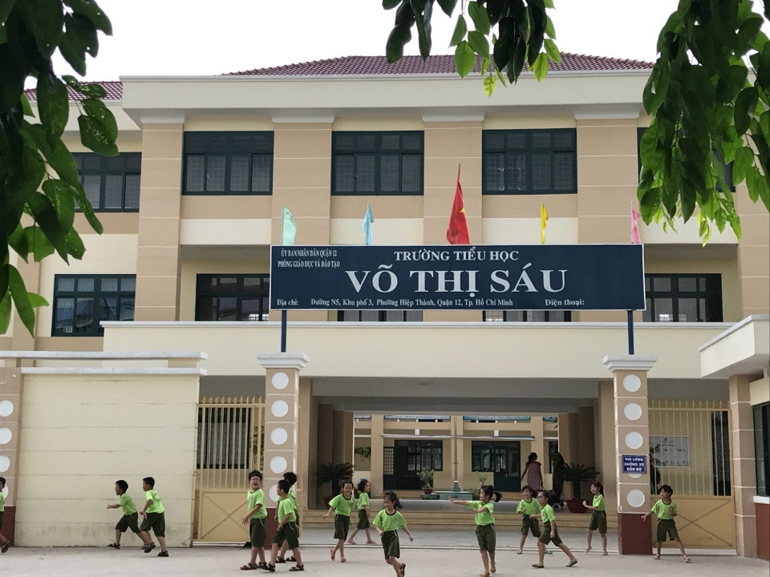
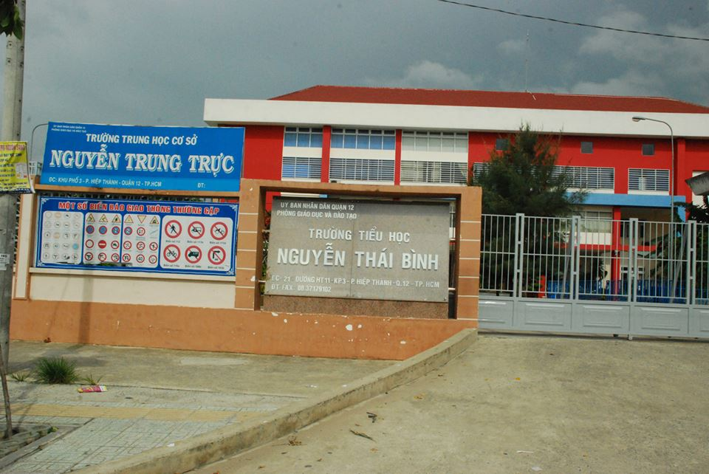
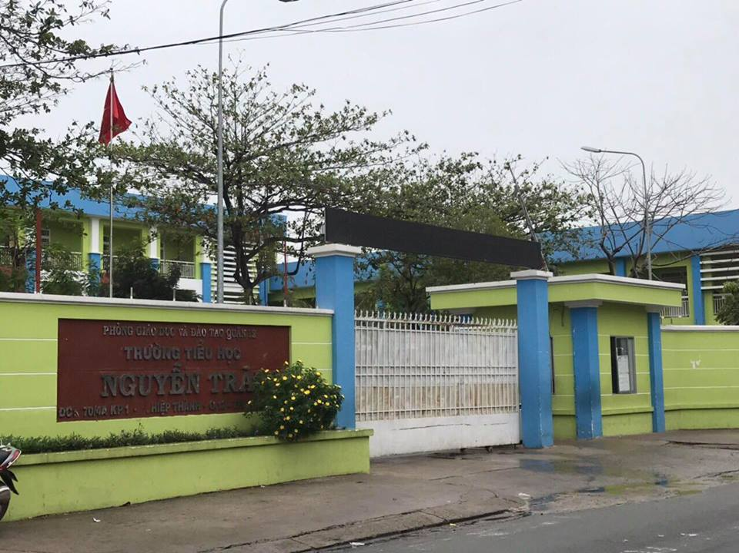
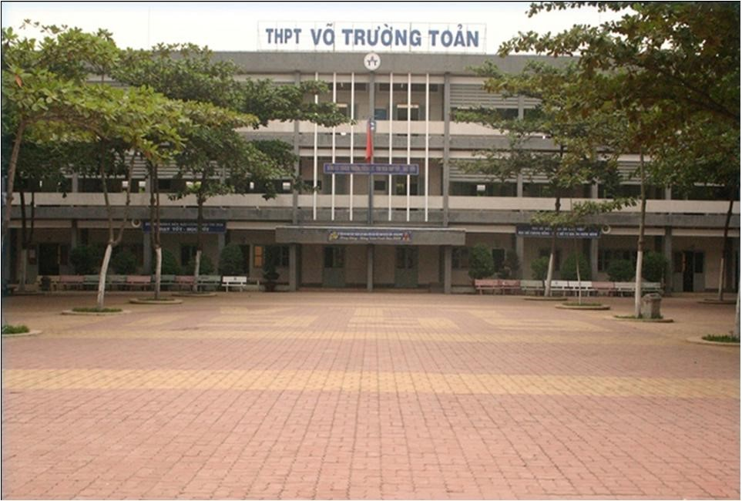
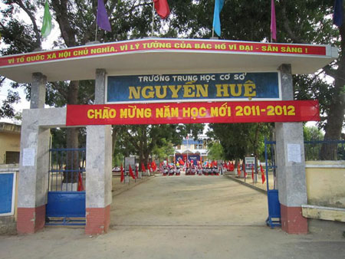

Slide 25
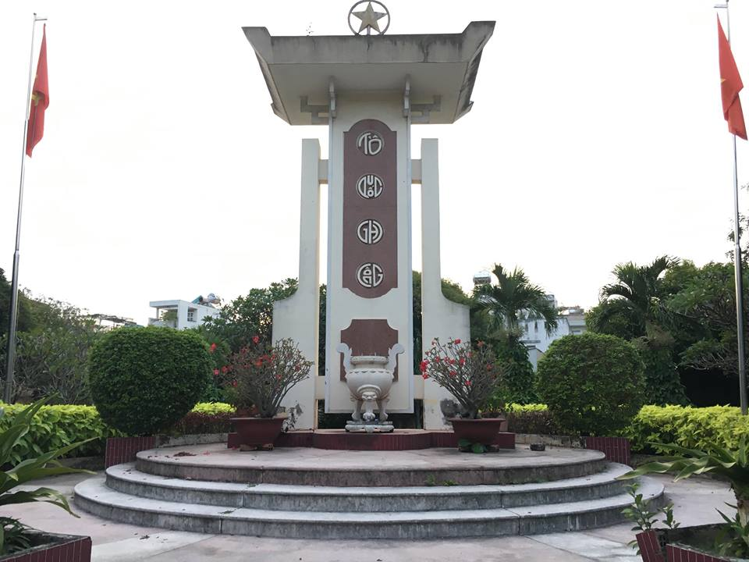
Đài liệt sĩ

Slide 26

Thứ ba ngày 18 tháng 2 năm 2020
Lịch sử
Lịch sử hình thành và những chặng đường vẻ vang
Quận 12

Slide 27
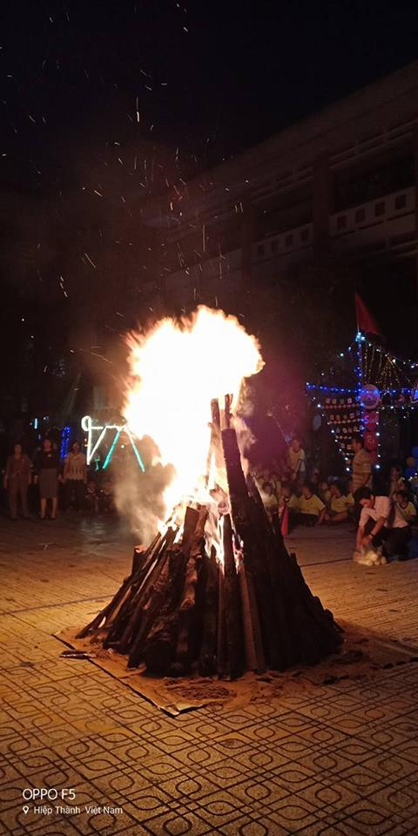
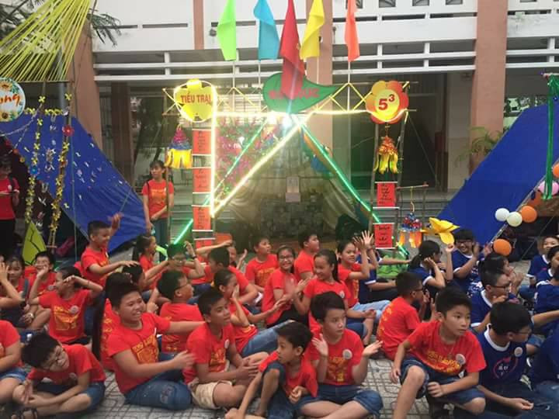
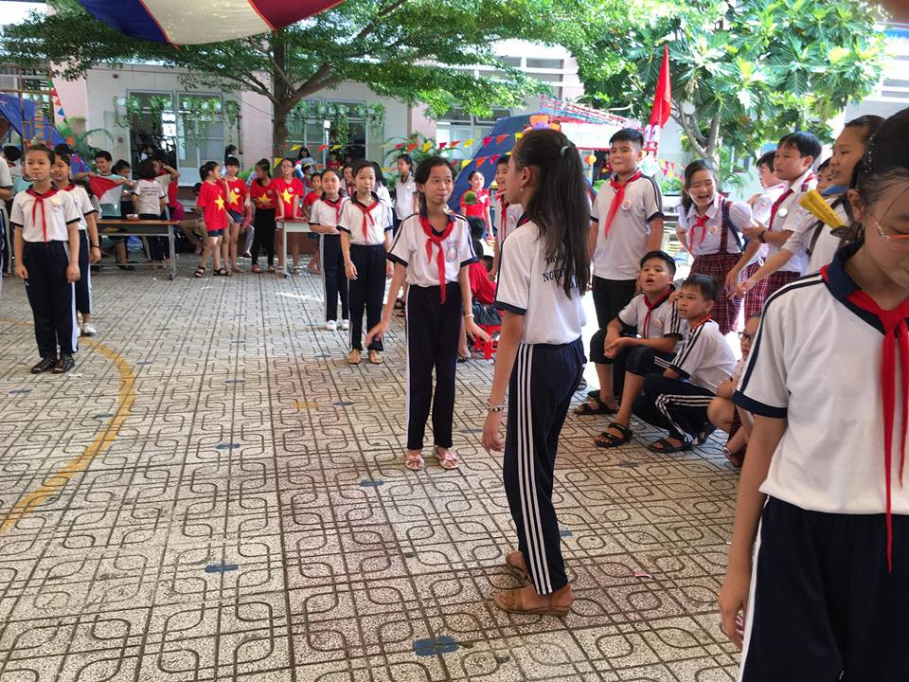
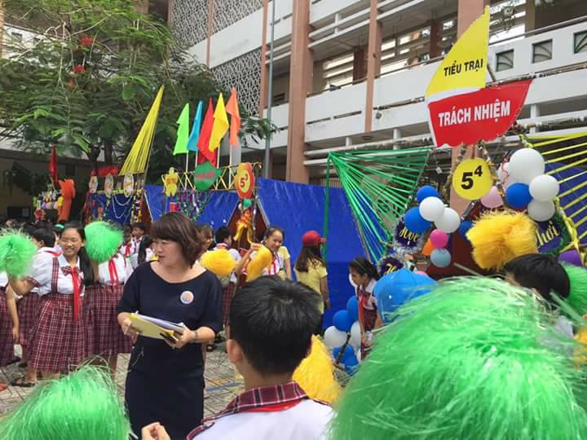
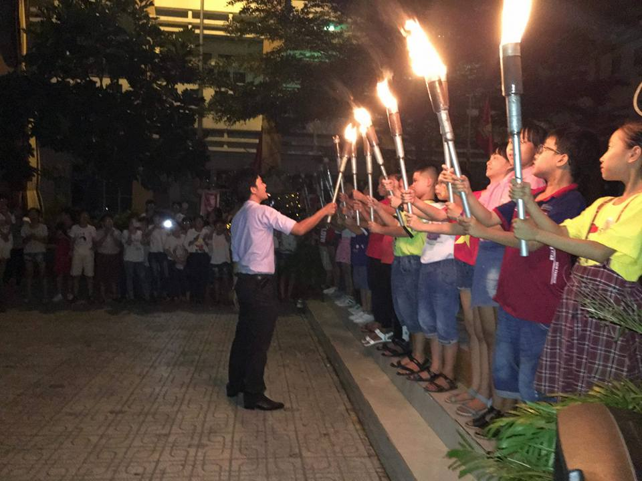
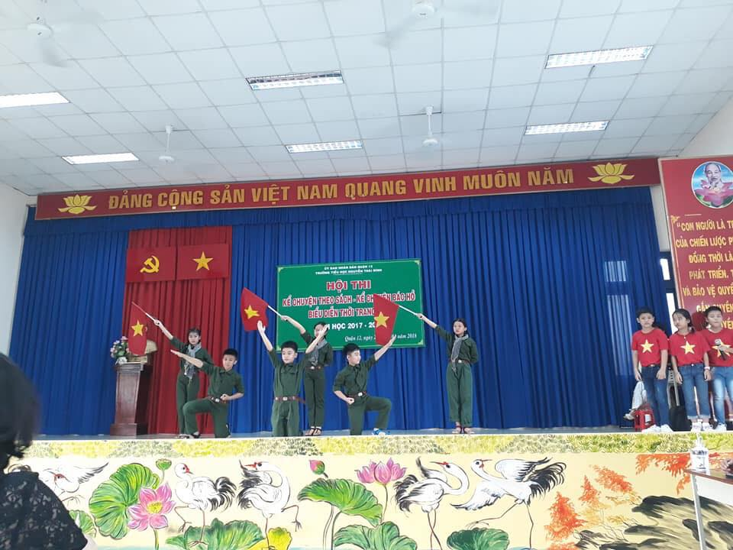
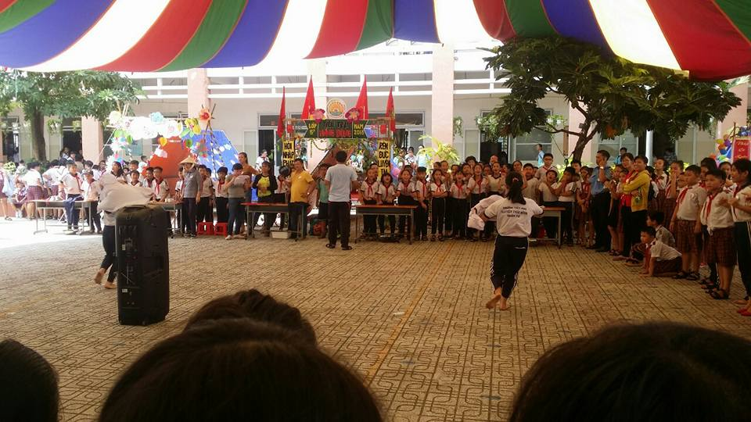
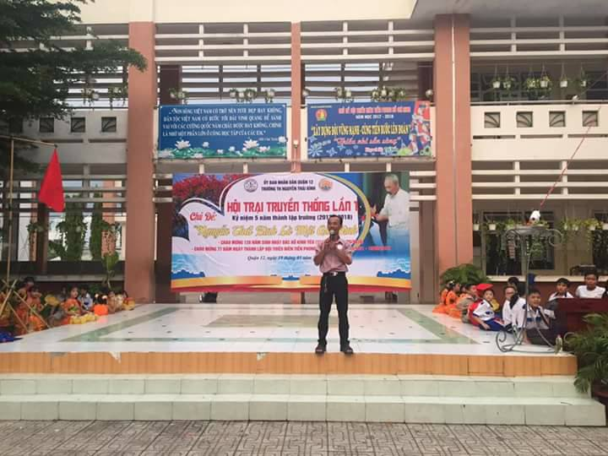
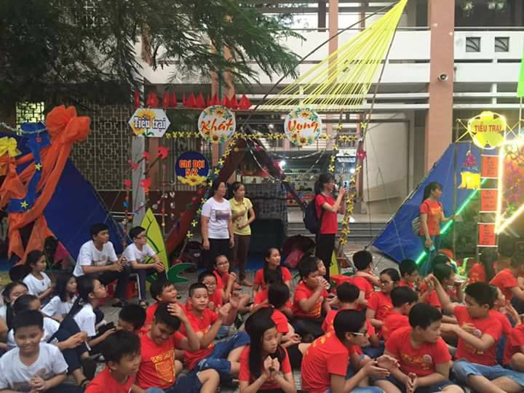
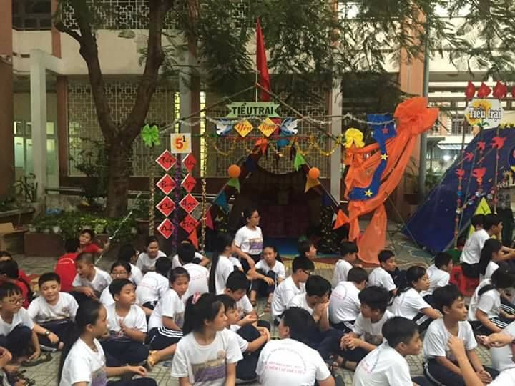
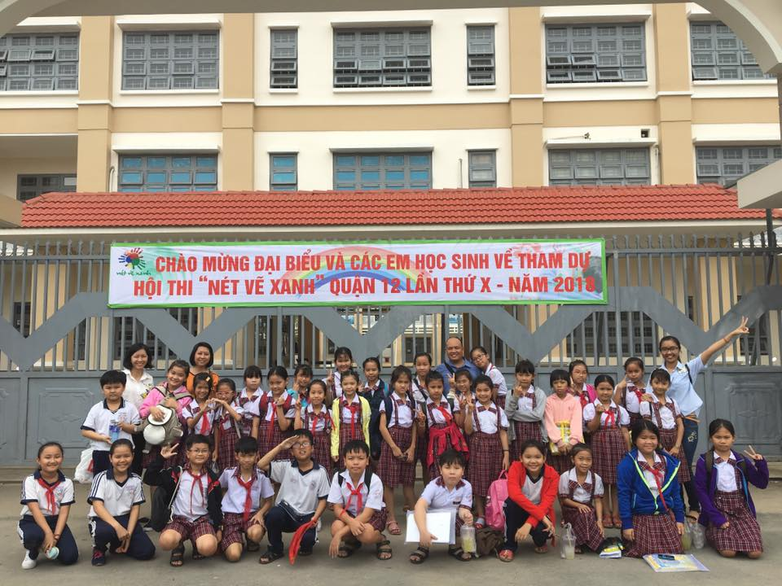
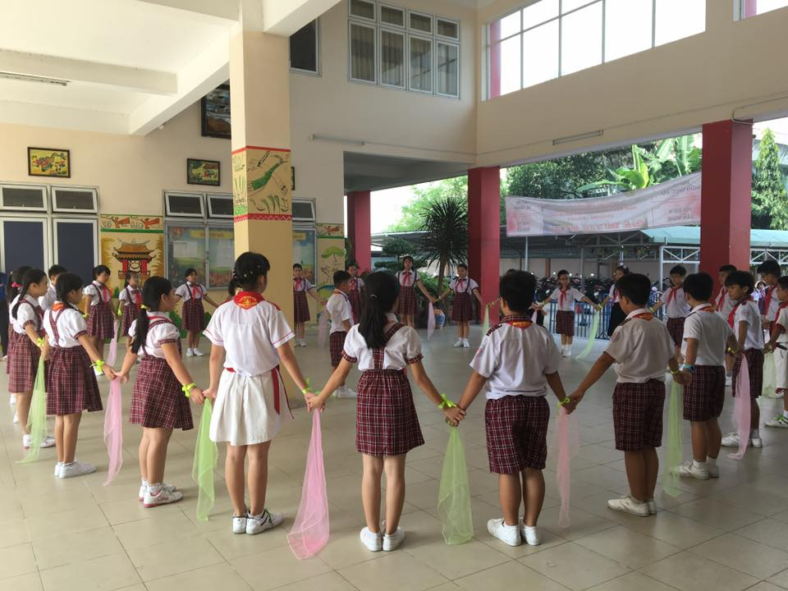
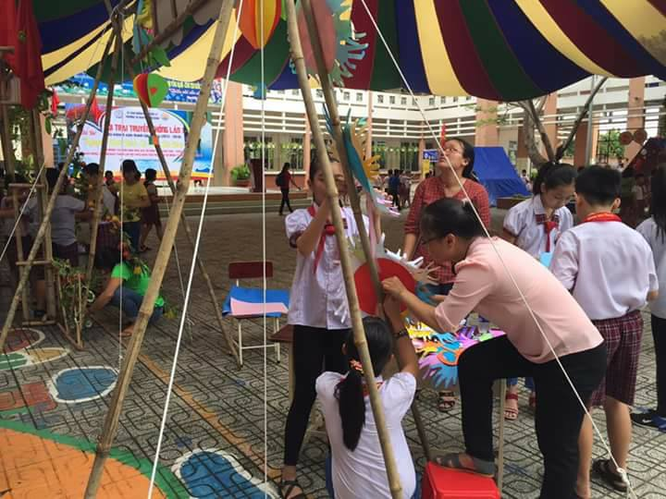
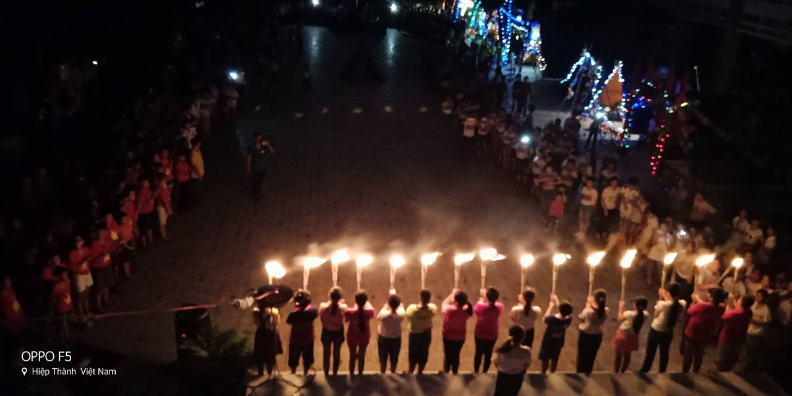
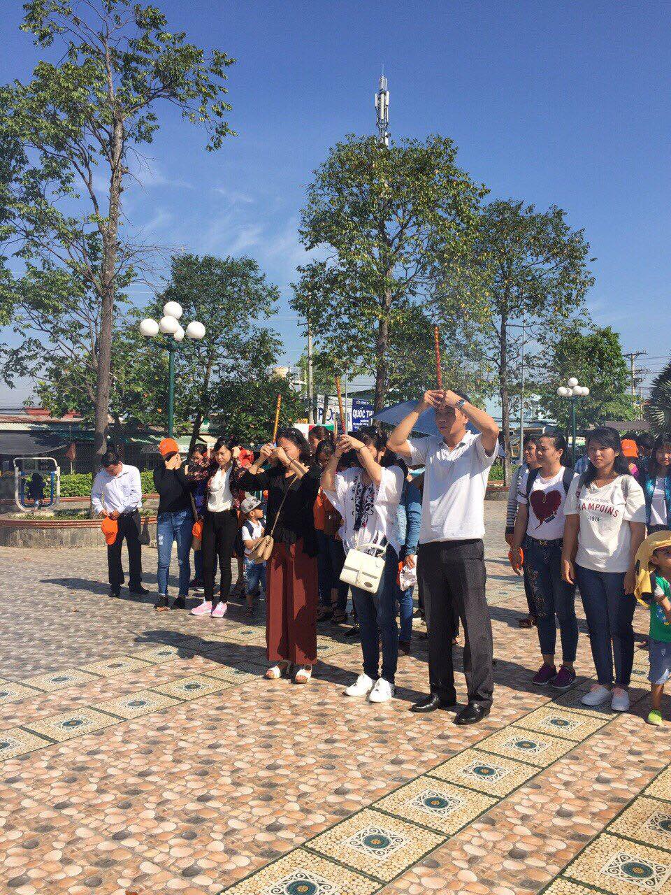
















Các giáo viên nam tham gia nấu ăn mừng ngày Quốc tế Phụ nữ 8/3
Các giáo viên nghe thuyết trình về tiểu sử của Anh hùng Nguyễn Thái Bình
Kéo co
Học sinh giải bài thi Lê Quý Đôn trên báo Nhi Đồng
Hội trại kỉ niệm 5 năm thành lập trường
Tập thể giáo viên dâng hương viếng Anh hùng Nguyễn Thái Bình
Ngày Chủ nhật xanh
Các hoạt động chào mừng ngày Nhà giáo Việt Nam 20/11
TRƯỜNG TIỂU HỌC NGUYỄN THÁI BÌNH
TẬP THỂ GIÁO VIÊN
TRƯỜNG TH NGUYỄN THÁI BÌNH
Các học sinh dâng hương tại đền Nguyễn Ảnh Thủ
Hội thi nghi thức Đội
Học sinh tham gia Hội thi Nét vẽ xanh cấp Quận
Kể chuyện về Bác Hồ

Slide 28

Thứ ba ngày 18 tháng 2 năm 2020
Lịch sử
Lịch sử hình thành và những chặng đường vẻ vang
Quận 12
Quận 12 được thành lập ngày 1 tháng 4 năm 1997, gồm 11 phường, có 6 tích lịch sử được công nhận cấp Thành phố.
Phường Hiệp Thành diện tích là 5,31 km², dân số năm 2018 là 70 245 người, có 3 trường Tiểu học, 2 trường Trung học cơ sở, 1 trường Trung học phổ thông.

Slide 29


Rung chuông vàng

Slide 30
1
2
3
4
5
Ủy ban nhân dân phường Hiệp Thành tọa lạc trên con đường nào ở Quận 12?
Phường Hiệp Thành có bao nhiêu trường Tiểu học?
Quận 12 có bao nhiêu di tích lịch sử cấp Thành phố?
Chùa nào ở Quận 12 được công nhận là di tích cấp Quốc gia?
Quận 12 được tách ra từ huyện nào?
Nguyễn Ảnh Thủ
Hóc Môn
3 trường
Chùa Khánh An
6 di tích lịch sử

Slide 31


Xin chân thành cảm ơn quý thầy cô
và các em học sinh.

Slide 32

1
Quận 12 có bao nhiêu di tích lịch sử cấp Thành phố?
2
Quận 12 được tách ra từ huyện nào?
Chùa nào ở Quận 12 được công nhận là di tích lịch sử cấp Quốc gia?
3
4
Là học sinh em cần làm gì để bảo tồn các di tích lịch sử của Quận nhà?

